Slide 1


Fraunhofer Zukunftsthemen
»Märkte von Übermorgen«
MEILENSTEINBERICHT 1 AP5.3
Demonstrator „Gemeinschaftliche Mobilitätsdienste“
»Gemeinschaftlich-e-Mobilität: Fahrzeuge, Daten und Infrastruktur«
Akronym: GeMo
Benjamin Dittwald und Nikolay Tcholtchev

Slide 2
AP5.3 Demonstrator „Gemeinschaftliche Mobilitätsdienste“
Management-Summary
Status: in Bearbeitung
Erwartete Ergebnisse: Grobspezifikation der Demonstratoren und der zu implementierenden Komponenten
Ergebnisstatus: Ziele erreicht
Abzuleitende Entscheidungen: Evtl. Anpassung Anforderungen an die zu entwickelnden Technologiekomponenten
Patente: Keine

Slide 3
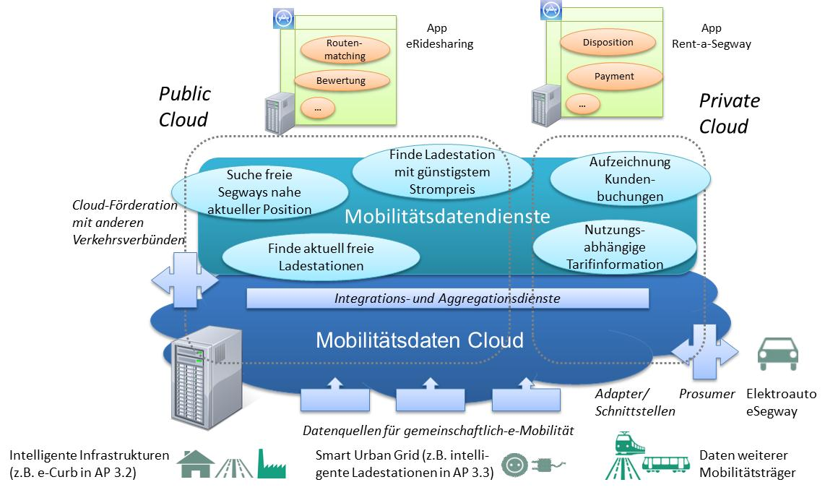
AP5.3 Demonstrator „Gemeinschaftliche Mobilitätsdienste“

Slide 4
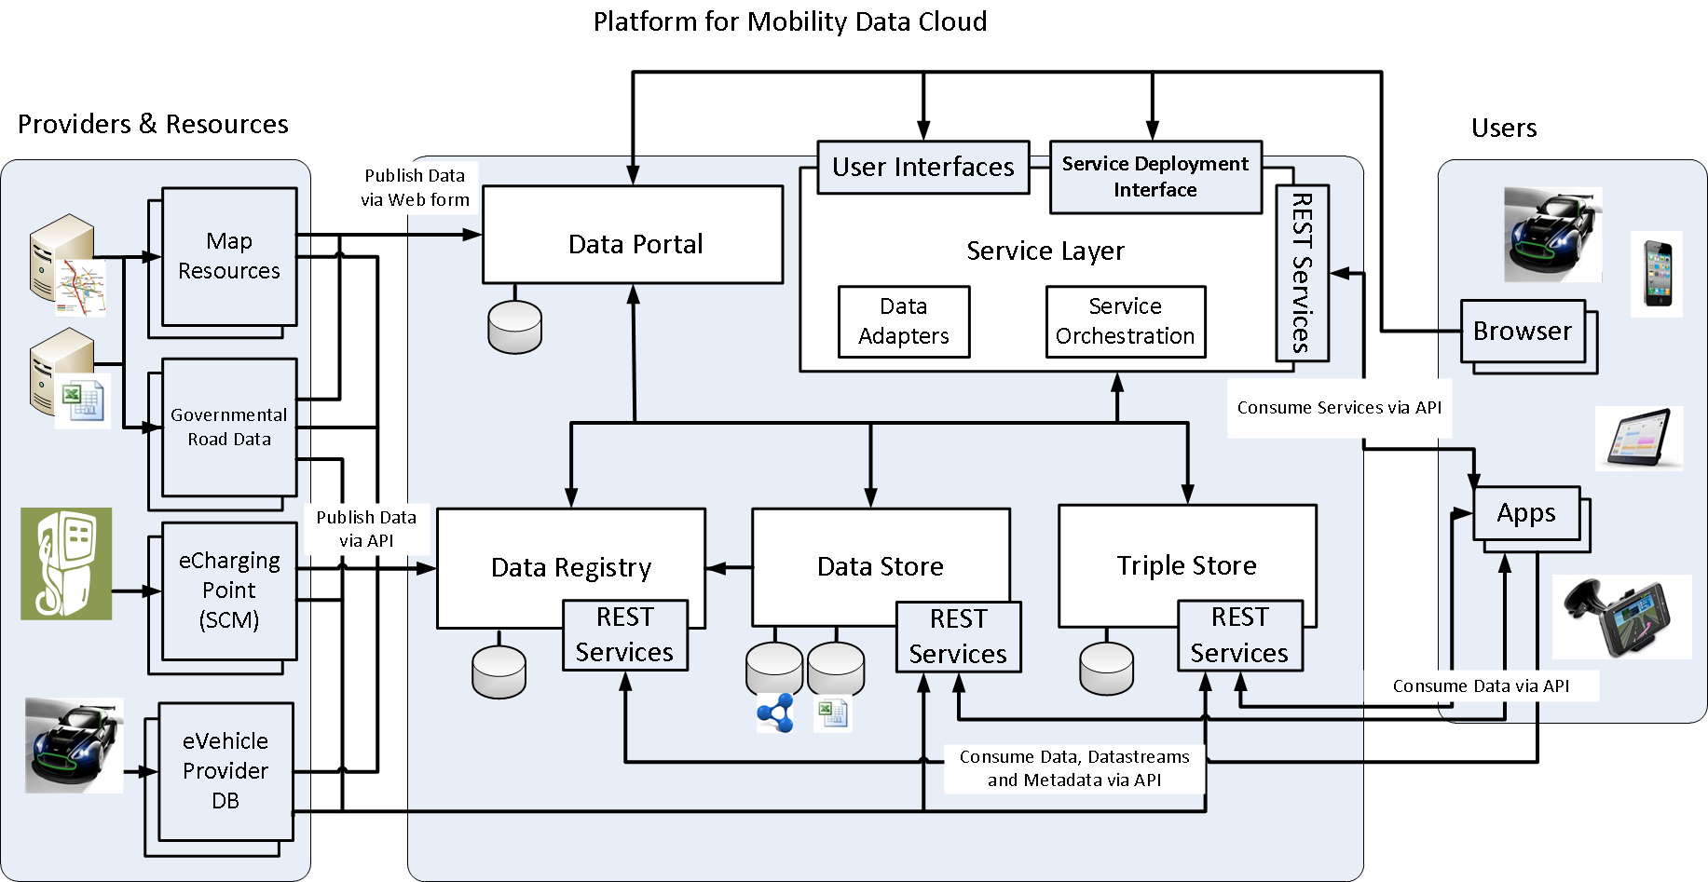
AP5.3 Demonstrator „Gemeinschaftliche Mobilitätsdienste“

Slide 5
AP5.3 Demonstrator „Gemeinschaftliche Mobilitätsdienste“
(Bisherig) erreichte Ergebnisse
Online Disposition und Buchung Ortungssystem für Smartphone
eFz Disposition
ÖPNV Dienst
Finde ÖPNV Verbindung zu eFz
Verbindungsauskunft → Open Data von VBB Berlin
Suche eFz nach folgenden Kriterien
Zeitliche Verfügbarkeit
Räumliche Verfügbarkeit der eFzs
Ladezustandsabhängige Verfügbarkeit der eFzs
Reichweitenabschätzung
Nutzerspezifische Kriterien
In eFz einsteigen.
Anmeldung und Authentisierung mittels Zugangscode
Echtzeit-Abrechnungsdaten als Mockup/Dummy anzeigen.
Ortsbestimmung des Nutzers mittels GPS.
Zugangscode zum eFz wird an Nutzer geschickt.
Dispostion
Von Reservierung bis Einsteigen
gehören alle Schritte zur Disposition
Zugangscode:
Freischalten durch Smartphone via WLAN
Abrechnungsdaten:
setzten ein hinterlegtes Tarifsystem und ein externes Abrechnungssystem voraus → Nicht Bestandteil des Projektes.

Slide 6
AP5.3 Demonstrator „Gemeinschaftliche Mobilitätsdienste“
(Bisherig) erreichte Ergebnisse
Gemeinschaftliches Laden
Ladestation suchen
Suche nach folgenden Kriterien
Räumliche Verfügbarkeit (Suche nach Stationen entlang der Route)
Zeitliche Verfügbarkeit
Auswahl der „Stromart“
Suche nach Nutzer-Präferenzen aus der Cloud
Ladestation Disposition
Anzeige verfügbarer Ladestationen und echtzeitbasierten Strompreise.
Reservierung einer Station über Cloud-Dienste möglich
Zeitliche Verfügbarkeit:
Freie Ladeplätze
Netzauslastung
Typ der Ladestation: konduktiv/induktiv
Auslastung der Entnahmestelle der LS oder LSPool → verfügbare Anschlussleistung
Stromart & Strompreise:
Auswahl unterschiedlicher Stromarten (z.B. Ökostrom, Billigstrom, Wunschmix, …)

Slide 7
AP5.3 Demonstrator „Gemeinschaftliche Mobilitätsdienste“
(Bisherig) erreichte Ergebnisse
Online Disposition und Buchung
eFz Verlassen
Abrechnung direkt anzeigen als Mockup/Dummy Objekt
Anzeige von weiteren Daten:
  Z.B. km-abhängige Anzeige
eFz-Abgabe
an räumliche Gegebenheiten anpassen (z.B. frei abstellbar, Abgabestationen, -zonen etc.)

Slide 8
AP5.3 Demonstrator „Gemeinschaftliche Mobilitätsdienste“
(Bisherig) erreichte Ergebnisse
Online Disposition und Buchung
eFz Verlassen
Abrechnung direkt anzeigen als Mockup/Dummy Objekt
Anzeige von weiteren Daten:
  Z.B. km-abhängige Anzeige
eFz-Abgabe
an räumliche Gegebenheiten anpassen (z.B. frei abstellbar, Abgabestationen, -zonen etc.)

Slide 9
AP5.3 Demonstrator „Gemeinschaftliche Mobilitätsdienste“
Abzuleitende Entscheidungen - Handlungsempfehlung
Evtl. Anpassung Anforderungen an die zu entwickelnden Technologiekomponenten
  Anbieten und Umsetzung von IaaS
  Verbesserter Austausch von Datenströmen über die Mobilitätsdatencloud
    Elastizität
    Skalierbarkeit
    Loadbalancing
  Öffnung des Systems auf Datenebene, Dienstebene und Appebene

Slide 10
AP5.3 Demonstrator „Gemeinschaftliche Mobilitätsdienste“
Patente
Keine

Slide 11
Ab hier: Backup Folien

Slide 12
AP5.3 Demonstrator „Gemeinschaftliche Mobilitätsdienste“
Die Innovation der Szenarien besteht in
    der Nutzung einer Mobilitätsdatencloud zur Konsolidierung und Vernetzung der verfügbaren Daten verschiedener Stakeholders:
        eCar-Anbieter
        Ladestation-Anbieter
        ÖPNV-Anbieter
        Car-Sharing Flottenbetreiber (car2Go)
        …
    der Nutzung der Daten aus der Mobilitätsdatencloud, um Dienste auf der Basis der Vernetzung der Daten anzubieten
    der Bereitstellung ausgewählter Datensätze als Open Data um
        die Community in der Entwicklung von Apps miteinbeziehen
        die Transparenz der Stakeholders zu gewährleisten
        Stakeholder übergreifende Auswertung zu ermöglichen
        die Entstehung neuer Ecosysteme und Szenarien aus der Community zu ermöglichen

